Slide 1


Theses.fr : Mise en place d’un accès réservé ESR aux thèses électroniques
Description
La nouvelle version de theses.fr est en ligne, et avec elle un système d’accès sous authentification, réservé aux membres de l’enseignement supérieur et de la recherche, aux thèses pour lesquelles les auteurs ont refusé la diffusion en ligne (hors thèses confidentielles). Ce J.e-cours aura pour but de présenter le système d’accès mis en place ainsi que les conséquences pour l’application STAR, et de répondre aux questions des collègues du réseau.
Public
Personnels des établissements chargés du traitement des thèses de doctorat, du PEB, de la formation ou de l’aide à la recherche documentaire.
Intervenants
Maïté Roux
La formation débutera à 11h, merci de votre patience…
Attention : La session sera enregistrée afin d'être diffusée sur notre plateforme d'autoformation http://moodle.abes.fr.
En rejoignant cette session, vous consentez à ces enregistrements.

Slide 2
plan
Partie 1 : Présentation de l’accès réservé ESR
Partie 2 : Question/Réponse aux docteurs
Partie 3 : Evolutions de STAR à prévoir

Slide 3
PARTIE 1 : Présentation de l’accès réservé ESR

Slide 4
Rappel du projet
Mise en place d’un accès réservé aux membres de l’ESR français à toutes les thèses diffusées en accès restreint = l’auteur refuse la diffusion en ligne (sauf confidentialité) + thèses sous embargo.
Mise en conformité avec la réglementation en vigueur :
  Arrêté du 7 août 2006
  Arrêté du 25 mai 2016
Toutes les thèses électroniques traitées dans STAR depuis 2006.
Soutien du ministère exprimé dans un courrier envoyé aux présidences et aux directions d’établissements.
Ne concerne pas les thèses de doctorat archivées au format imprimé, même si elles ont été numérisées et sont diffusées sur l’intranet de l’établissement de soutenance.

Slide 5
Pour les utilisateurs
Un bouton qui apparaît sur la page des thèses en accès restreint.
Un avertissement : pour rappeler les droits et les devoirs de l’auteur et de l’utilisateur.
Une authentification sécurisée via la Fédération Education Recherche de Renater, avec les identifiants que l’utilisateur utilise dans son établissement.
Un téléchargement sans DRM au nom du droit à la copie privée.

Slide 6
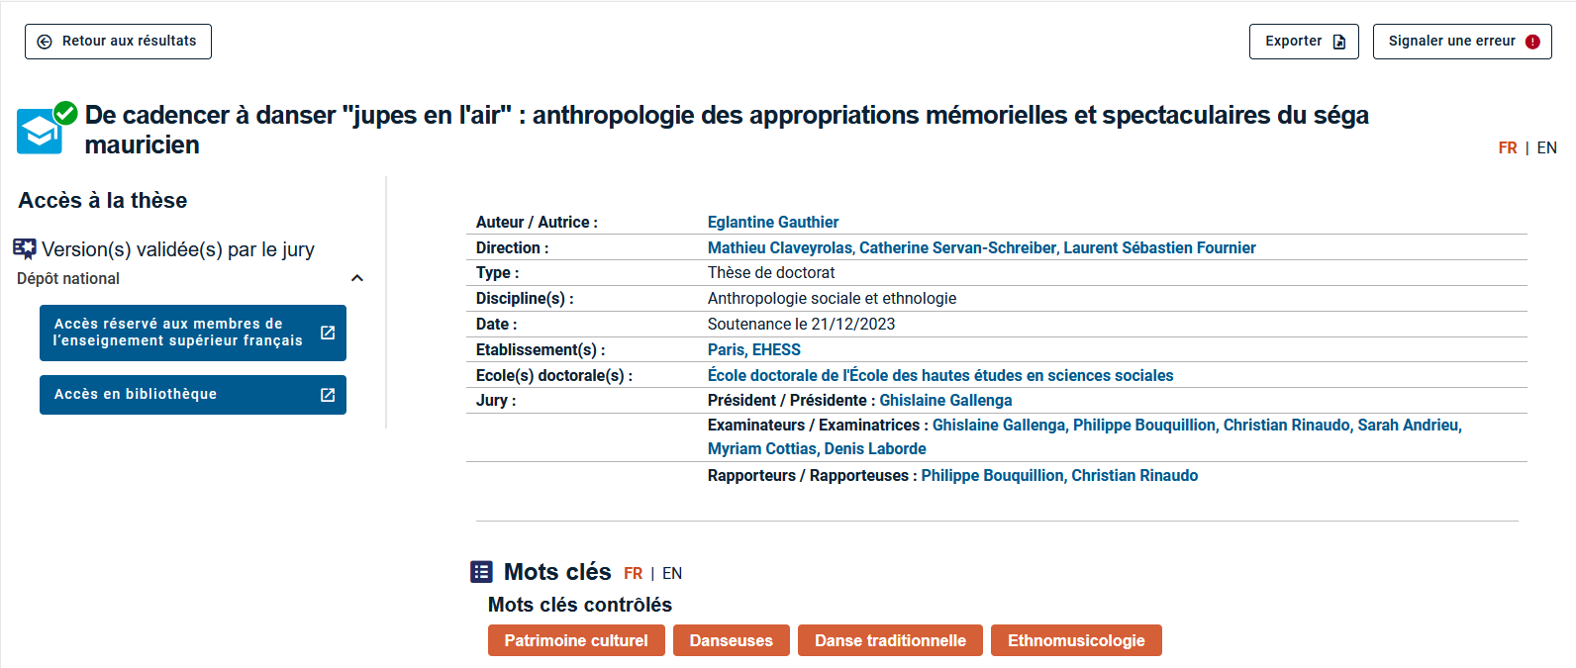

Slide 7
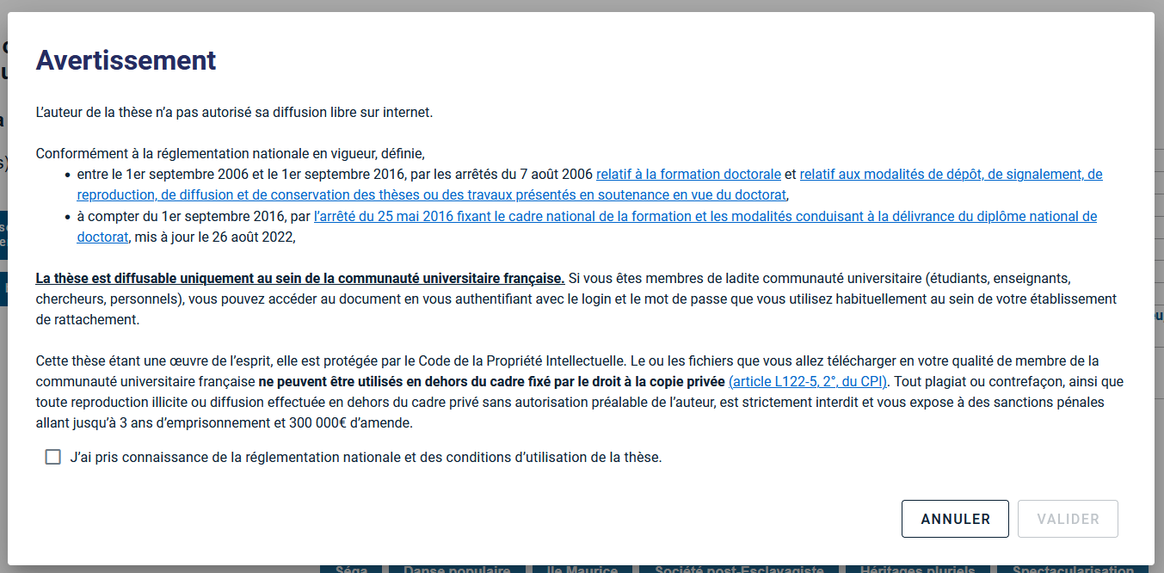

Slide 8
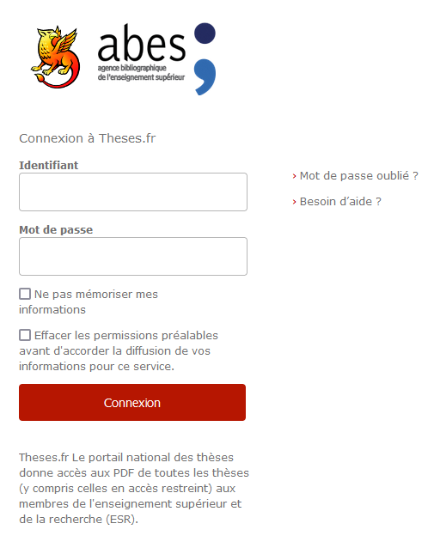
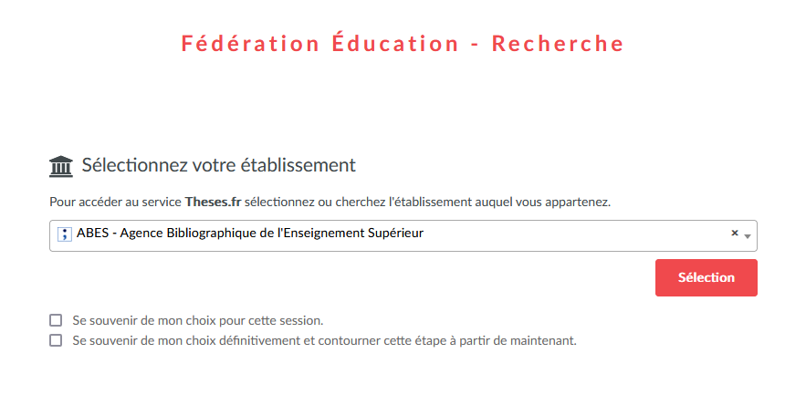

Slide 9
Dans l’arrière-boutique
L’Abes gère :
  la gestion de l’ensemble des fichiers de thèse, stockés sur ses serveurs.
  la diffusion du fichier de thèse après authentification de l’utilisateur via Renater (=le service d’accès aux thèses)
    Attention ! Pour savoir quel fichier de thèse diffuser, theses.fr s’appuie sur ce que vous avez déclaré dans STAR et le scénario de diffusion que vous avez choisi. Si vous avez indiqué dans STAR que le fichier archivé de la thèse était le fichier diffusé : alors c’est le fichier archivé que theses.fr diffusera.
L’établissement gère :
  son adhésion au réseau Renater
  la tenue et la mise à jour de son LDAP
Renater garantit que les utilisateurs qui souhaitent accéder au service font bien partie du périmètre ESR et ont donc bien le droit d’accéder au document
Un établissement qui n’est pas membre de Renater n’a pas accès au service => l’adhésion à Renater est un pré-requis
Notes:
Theses.fr ne va pas chercher les fichiers de thèse diffusés sur les intranets locaux des établissements. Le site ne suit pas les URL locales de diffusion saisies dans STAR. Il va chercher les fichiers stockés sur les serveurs de l’Abes.

Slide 10
Quid des lecteurs extérieurs ?
Theses.fr gère les accès distants, sous authentification via Renater, pour l’ensemble de la communauté universitaire françaises.
Les lecteurs extérieurs, hors ESR, peuvent bénéficier de ce service si les établissements choisissent de les ajouter dans leur LDAP.
Si non, il revient à l’établissement de gérer cet accès sur place : accès intranet local ; poste dédié ; copie imprimée, etc

Slide 11
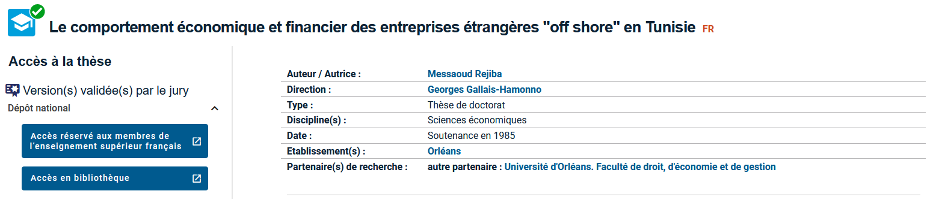
Un bug
Le bouton « Accès réservé aux membres de l’ESR français » apparaît sur les notices qui décrivent des thèses imprimées :
C’est un problème dans les données qui décrivent les thèses :
  le XSL qui génère le TEF des thèses a été corrigé
  il faut désormais rediffuser toutes les thèses du Sudoc dans la base de données pour que tous les TEF soient modifiés => le bouton disparaîtra.

Slide 12
PARTIE 2 : Questions/Réponses aux docteurs

Slide 13
En cas de réclamations des docteurs
S’appuyer sur la réglementation nationale :
  arrêté du 7 août 2006
  arrêté du 25 mai 2016
  cet accès réservé ESR n’est pas une nouveauté, mais une mise en application de la réglementation en vigueur depuis 2006, qui n’était pas appliquée pour des raisons techniques.
    pas de demande de consentement préalable des docteurs car, en soutenant leur thèse, ils ont consenti à se plier à la réglementation nationale en vigueur, qu’ils sont censés connaître.
  la réglementation l’emporte sur les contrats individuels signés par les docteurs => elle rend caduques les dispositions prévues par les contrats qui lui seraient contraires, même si ces dispositions sont favorables aux docteurs.
S’appuyer sur le courrier envoyé par le MESRI
Rappeler la nécessité de respecter à la fois le droit des auteurs, mais aussi le droit des utilisateurs, à des fins de recherche et d’enseignement, pas à des fins commerciales.
Rappeler que la diffusion se fait sur périmètre restreint, via une authentification sécurisée => ce n’est pas une diffusion libre en ligne.

Slide 14
Quelques cas de figure
La thèse contient des informations sensibles (secrets industrielles protégés) ou des informations susceptibles de mettre en danger son auteur => la thèse doit être confidentielle
La thèse contient des données personnelles ou des œuvres sous droit :
  Attention : les données personnelles et les œuvres sous droit doivent impérativement être retirées du contenu des thèses AVANT la soutenance de thèses => le jury n’a pas le droit d’avoir accès à ces données.
  Il faut former les doctorants : ils doivent respecter le droit d’auteur et le RGPD.
  Si cela n’a pas été fait en amont : il faut modifier le fichier de thèse diffusé, supprimer les données personnelles et les œuvres sous droit, et utiliser dans STAR un cas de diffusion 6 (fichier archivé ≠ fichier diffusé sur intranet)
  ATTENTION bis : l’usage du cas 6 doit rester exceptionnel, car il contourne la réglementation. La thèse présentée en soutenance DOIT IMPERATIVEMENT respecter la loi (Code de la propriété intellectuelle et RGPD)

Slide 15
Quelques cas de figure II
La thèse a fait ou va faire l’objet d’une publication chez un éditeur :
  La réglementation s’applique quand même.
  La réglementation prévaut sur le contrat individuel : le contenu du contrat ne peut pas contrevenir à la réglementation nationale (hiérarchie des textes réglementaires et juridiques).
  Le document diffusé via theses.fr est le manuscrit de thèse validé en soutenance par le jury et éventuellement corrigé à sa demande, il ne s’agit pas de la version retravaillée par l’auteur et le comité éditorial en vue de la commercialisation.
  La diffusion du fichier électronique sur theses.fr se fait sur un périmètre restreint : il n’y a pas de diffusion libre au grand public.

Slide 16
A faire pour la suite
Mettre à jour si besoin des contrats de diffusion et les chartes : dans ces documents, il est important de citer la réglementation, et de ne pas entrer dans les détails techniques de sa mise en place.
  Dire que la thèse est diffusable au sein de la communauté universitaire française, conformément à la réglementation en vigueur => ne pas parler de theses.fr, d’un intranet national, ou d’une quelconque solution technique qui peut évoluer dans le temps et être remplacée.
Mettre à jour les supports de formation pour les doctorants.
Faut-il communiquer auprès des docteurs ?
  Pas de mailing prévu par l’Abes, dont ce n’est pas le rôle et qui ne dispose de toutes façons pas des contacts : la communication de l’Abes s’est faite sur son blog, sur les réseaux sociaux et par un communiqué de presse.
  Le MESRI a communiqué auprès des établissements.
  Il revient aux établissements de décider s’ils souhaitent informer l’ensemble de leurs anciens docteurs, ou traiter les demandes au cas par cas.

Slide 17
PARTIE 3 : Evolutions de STAR

Slide 18
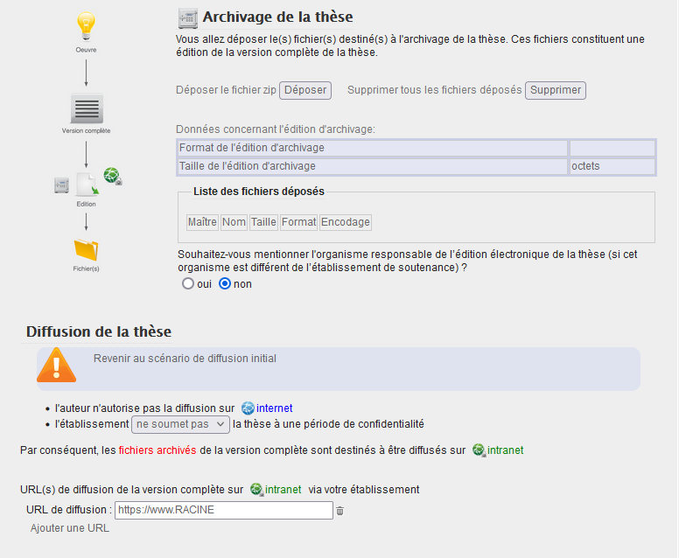
Aujourd’hui
Rien n’a changé dans STAR.

Slide 19
Aujourd’hui
Vous pouvez toujours saisir l’URL de votre intranet local dans STAR.
STAR continuera à envoyer cette URL dans le Sudoc, en zone E856.
Cette URL n’est plus utilisée par theses.fr.
Cette URL locale peut être utile pour les lecteurs non ESR qui souhaiteraient consulter sur place les thèses de votre établissement.

Slide 20
La suite – étape 1
STAR doit évoluer.
Pour faire apparaître l’URL de diffusion de la thèse via l’accès national sous authentification : https://theses.fr/api/v1/document/protected/NNT
Pour ajouter cette URL dans le format TEF.
Pour envoyer cette URL dans le Sudoc et l’entrepôt OAI-PMH de STAR.
Calendrier : 2024

Slide 21
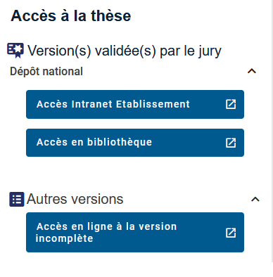
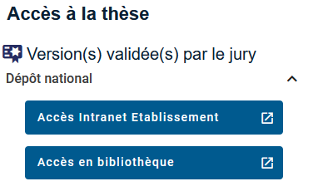
La suite – étape 2
Les cas 4 et 6 ne sont pour l’instant pas pris en charge par l’accès national sous authentification :
  Parce que les fichiers de diffusion diffèrent des fichiers d’archivage et ne sont pas détenus par l’Abes => ces fichiers sont diffusés uniquement sur les intranets locaux

Slide 22
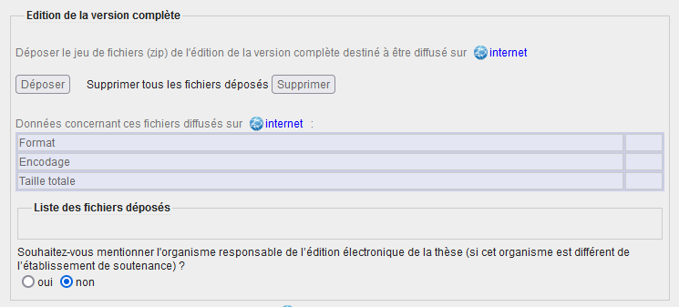
La suite – étape 2.1
STAR va évoluer pour permettre aux établissements de déposer les fichiers de diffusion sur les serveurs de l’Abes dans les cas 4 et 6 (comme pour les cas 2 actuellement)

Slide 23
La suite – étape 2.2
Pour le rétrospectif :
  L’Abes recensera l’ensemble des thèses en cas 4 et 6 dans STAR.
  Si l’établissement a peu de cas 4 et 6 : l’Abes lui demandera de reprendre les fiches STAR des thèses concernées pour déposer les fichiers de diffusion dans l’interface de l’application et revalider les fiches.
  Si l’établissement a beaucoup de cas 4 et 6 : l’Abes va étudier la mise en place d’un processus de dépôt automatique sur ses serveurs.
  Calendrier : 2024-2025
  Ces cas de figure concernent 6 000 thèses
  ATTENTION : les cas 4 et 6 doivent rester exceptionnels. Le fichier de diffusion ne peut différer du fichier d’archivage que de manière cosmétique (orthographe, suppression des remerciements) ou du point de vue du format. Les cas 4 et 6 ne sont pas un moyen de déposer et diffuser un fichier dont le contenu scientifique diffère du fichier validé en soutenance. Si des abus venaient à être constatés, cette facilité offerte par STAR, qui n’a aucune valeur réglementaire, pourrait être supprimée et le fichier d’archivage systématiquement diffusé.

Slide 24
Des questions ?

Slide 25
Récapitulatif
Un bouton sur theses.fr, sur les pages des thèses en accès restreint, avec accès au fichier après authentification via la Fédération Education Recherche de Renater
Un avertissement aux utilisateurs
Faire évoluer STAR pour afficher et diffuser le lien pérenne vers le fichier
Faire évoluer STAR pour inclure les cas 4 et 6 dans les thèses disponibles via l’accès réservé ESR.

